Slide 1
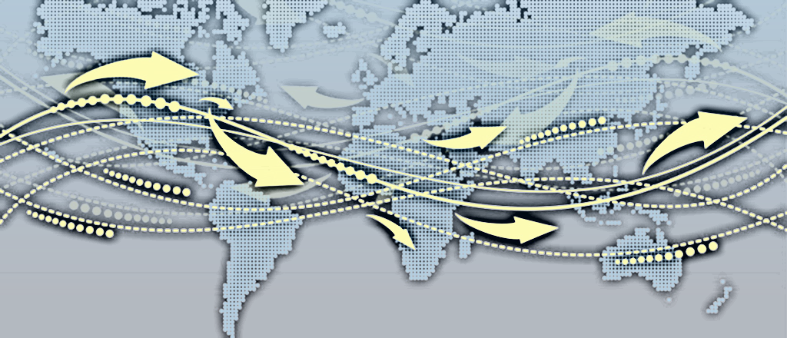
Jak awansować w światowej lidze gospodarczej?
Kraje Europy Środkowo-Wschodniej w globalnych łańcuchach wartości
Tomasz Geodecki, UEK*
Maciej Grodzicki, UJ
„Dobre Rządzenie”, 25 marca 2015 r.
*badania sfinansowane ze środków Narodowego Centrum Nauki

Slide 2
Plan wystąpienia
W jaki sposób kraje osiągają przewagę komparatywną?
Globalne łańcuchy wartości:
  Czym są?
  Jak je mierzyć?
Kraje Europy Środkowo-Wschodniej w globalnych łańcuchach wartości – wyniki badań własnych
Jak awansować w światowej lidze gospodarczej w warunkach fragmentacji łańcuchów wartości?

Slide 3
Źródła konkurencyjności
Niskie ceny vs unikalność produktów
Paradoks Kaldora – rosnący udział krajów zachodnich w handlu światowym mimo wzrostu cen i płac
Dlatego (Fagerberg): tylko przewaga jakościowa, a przede wszystkim technologiczną tłumaczy skłonność partnerów handlowych do nabywania ich po wyższej cenie i umożliwia ich wytwórcom osiąganie wyższych poziomów produktywności i udziału w rynku.
Zaawansowanie technologiczne gałęzi i produktów eksportowych:
  wysoka technika (high-technology industries),
  średnio-wysoka technika (medium-high-technology industries),
  średnio-niska technika (medium-low-technology industries),
  niska technika (low-technology industries).

Slide 4
Globalne łańcuchy wartości

Slide 5
Czym jest globalny łańcuch wartości?
Pojęcie „globalnego łańcucha wartości” odnosi się do prawdziwie międzynarodowego charakteru przepływów wartości oraz do partycypacji wielu państw w przeprowadzaniu „dobra lub usługi od fazy koncepcyjnej, przez kolejne etapy produkcji,(...), dostawy do końcowych użytkowników i ostatecznego usunięcia po zużyciu”(Gereffi, 2005, s. 168)

Slide 6
Fragmentacja łańcuchów wartości
Postęp technologiczny oraz liberalizacja handlu i czynników produkcji zwiększyły możliwości podziału procesów produkcyjnych pomiędzy liczne zakłady, położone nawet w bardzo odległych od siebie lokalizacjach
Właściwości współczesnej fazy globalizacji (Gereffi 2005):
Wysoki udział handlu dobrami pośrednimi w wymianie międzynarodowej;
Zdolność wielu firm do rozproszenia procesów produkcyjnych po całym świecie;
Powstanie globalnych sieci produkcyjnych, które mają poważny wpływ na rozkład sił i dystrybucję korzyści ekonomicznych.

Slide 7
Konsekwencje fragmentacji łańcuchów wartości
Rzeczywiste – dla natury zjawisk ekonomicznych:
  Odmienne determinanty przewag komparatywnych i wzorców specjalizacji
  Łatwość integracji państw zacofanych z gospodarką światową
  Mechanizmy rozwoju i konwergencji
Analityczne – dla opisu zjawisk ekonomicznych w ujęciu międzynarodowym:
  Wymóg dostosowania kategorii teoretycznych dotyczących specjalizacji, przewag komparatywnych, konkurencyjności czy handlu do poziomu pojedynczych rodzajów aktywności
  Pomiar oparty na przepływach wartości brutto może prowadzić do nieuprawnionych wniosków

Slide 8
Pomiar udziału w światowych łańcuchach wartości
Cel główny:
Ilościowy opis nowego wymiaru międzynarodowych stosunków gospodarczych, związanych z rozwojem GVC
Porównanie wyników z wnioskami otrzymanymi na podstawie tradycyjnych analiz przepływów handlowych
Cele szczegółowe:
Ocena zakresu i natury zaangażowania państw Europy Środkowo-Wschodniej w GVC
Ocena stopnia konkurencyjności EŚW, na tle innych regionów Europy
Opis „prawdziwych” przewag komparatywnych EŚW
Ocena, które sektory gospodarki są zaangażowane w GVC

Slide 9
Podejście badawcze
Analiza międzynarodowych przepływów wartości
POWIĄZANIA WSTECZNE
BADANY
KRAJ-SEKTOR
POWIĄZANIA PRZEDNIE
POPYT FINALNY
IMPORTOWANE NAKŁADY
PRZETWARZANIE
+ WD
ZAGRANICZNA PRODUKCJA KOŃCOWA
ZAGRANICZNY POPYT FINALNY
KRAJOWE NAKŁADY
KRAJOWA PRODUKCJA KOŃCOWA
KRAJOWY
POPYT FINALNY
1
2
3

Slide 10
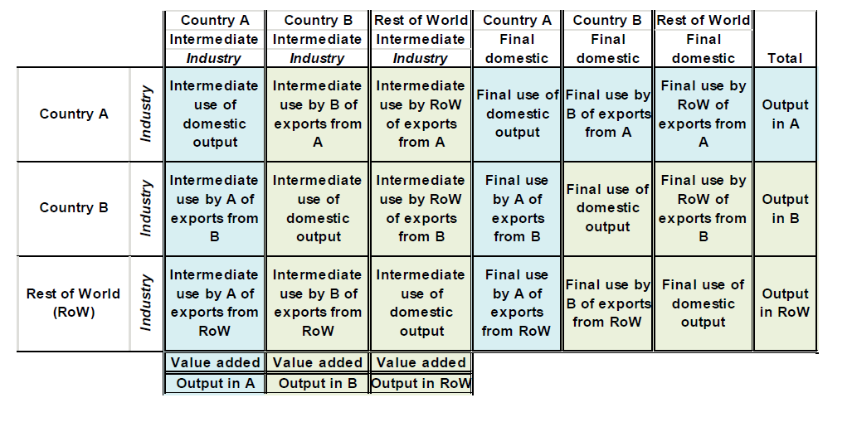
Jak wygląda międzynarodowa tablica nakładów-wyników?
Źródło: Timmer 2012

Slide 11
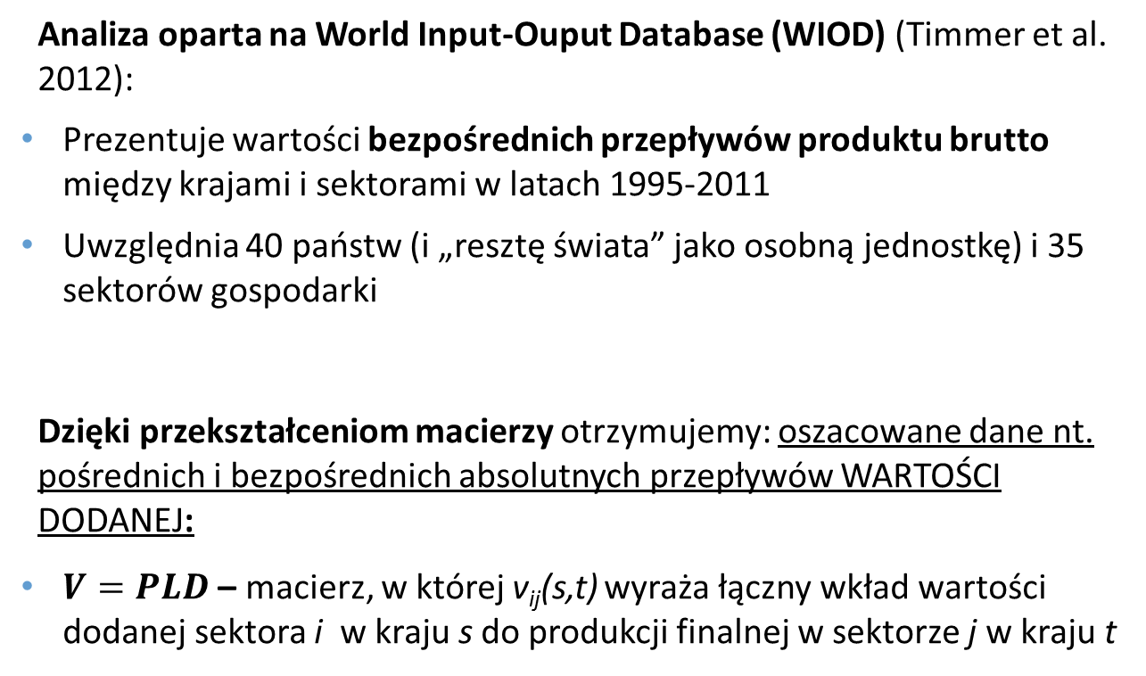
Analiza międzynarodowych przepływów wartości: operacje na macierzach nakładów-wyników
Analiza oparta na World Input-Ouput Database (WIOD) (Timmer et al. 2012):
Prezentuje wartości bezpośrednich przepływów produktu brutto między krajami i sektorami w latach 1995-2011
Uwzględnia 40 państw (i „resztę świata” jako osobną jednostkę) i 35 sektorów gospodarki
Dzięki przekształceniom macierzy otrzymujemy: oszacowane dane nt. pośrednich i bezpośrednich absolutnych przepływów WARTOŚCI DODANEJ:
$V=PLD$ – macierz, w której v_{ij}(s,t) wyraża łączny wkład wartości dodanej sektora i w kraju s do produkcji finalnej w sektorze j w kraju t

Slide 12
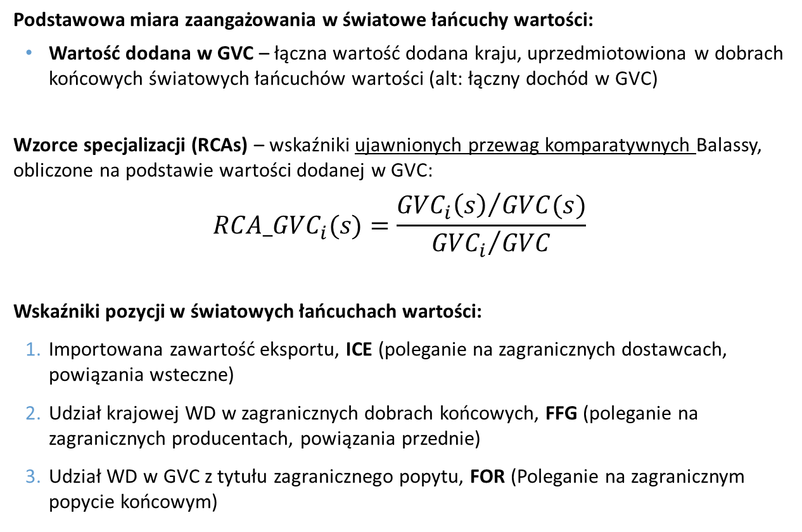
Wskaźniki
Podstawowa miara zaangażowania w światowe łańcuchy wartości:
Wartość dodana w GVC – łączna wartość dodana kraju, uprzedmiotowiona w dobrach końcowych światowych łańcuchów wartości (alt: łączny dochód w GVC)
Wzorce specjalizacji (RCAs) – wskaźniki ujawnionych przewag komparatywnych Balassy, obliczone na podstawie wartości dodanej w GVC:
$${RCA_GVC}_{i}(s)=\frac{{{GVC}_{i}\left(s\right)}/{GVC(s)}}{{{GVC}_{i}}/{GVC}}$$
Wskaźniki pozycji w światowych łańcuchach wartości:
Importowana zawartość eksportu, ICE (poleganie na zagranicznych dostawcach, powiązania wsteczne)
Udział krajowej WD w zagranicznych dobrach końcowych, FFG (poleganie na zagranicznych producentach, powiązania przednie)
Udział WD w GVC z tytułu zagranicznego popytu, FOR (Poleganie na zagranicznym popycie końcowym)

Slide 13
Kraje esw w światowych łańcuchach wartości
Wyniki badań empirycznych

Slide 14
Główne trendy
EŚW-10 = N12 – (MT + CY); EP-4 = ES, IT, GR, PT;
UE-13=UE-27 – (EŚW-10 + EP-4)

Slide 15
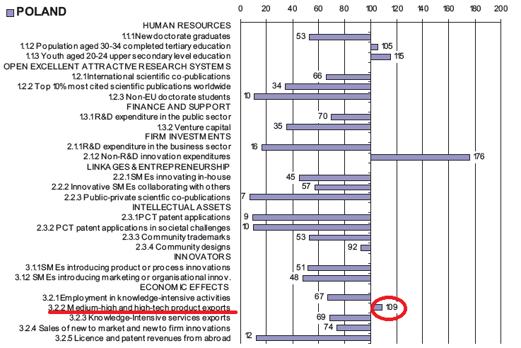
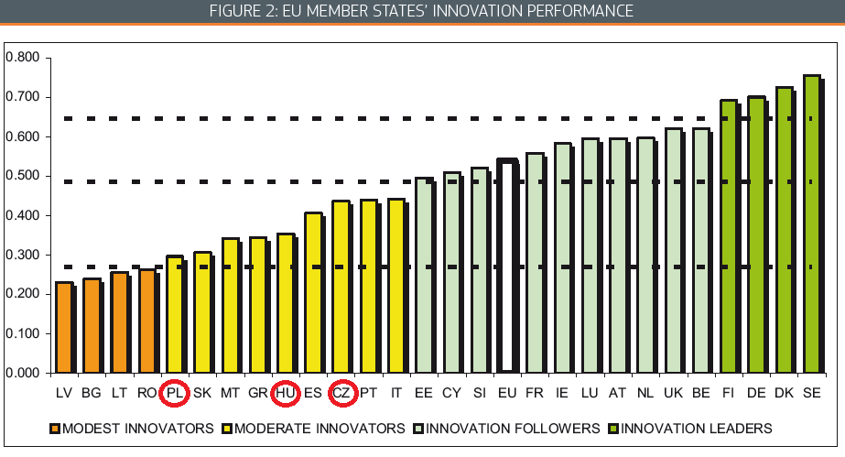
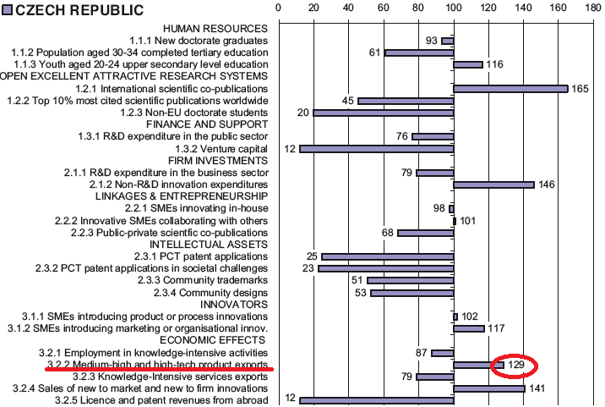
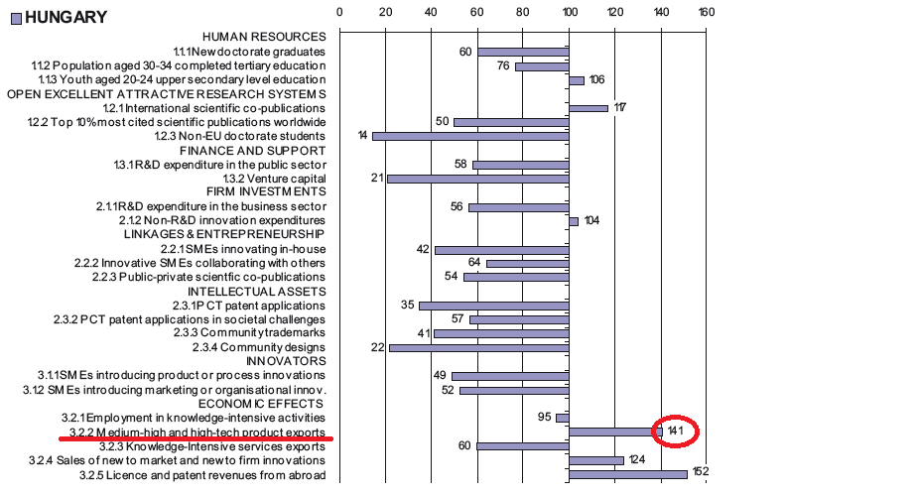
Innowacyjność wybranych krajów EŚW

Slide 16
Ujawnione przewagi komparatywne w sektorach średnio-wysokich i wysokich technologii
Eksport brutto
Wartość dodana w GVC

Slide 17
W których GVC uczestniczą grupy państw Europy? (przewaga, gdy RCA>1)

Slide 18
W których GVC uczestniczą grupy państw Europy? (przewaga, gdy RCA>1)

Slide 19
Różnice wewnątrz ESW (przewaga, gdy RCA>1)

Slide 20
Różnice wewnątrz ESW (przewaga, gdy RCA>1)

Slide 21
Wskaźniki pozycji w GVC
1. Udział importowanej wartości dodanej w eksporcie (Imported Content of Export, ICE) | 2. Sprzedaż zagranicznym producentom dóbr finalnych jako %GVC (Foreign Final Goods, FFG) | 3. Zagraniczny popyt finalny (% popytu finalnego ogółem) (FOR)

Slide 22
Które sektory generują wartość w światowych łańcuchach?

Slide 23
Zaawansowanie technologiczne a konkurencyjność krajów Europy Środkowej
M. Srholec (2007): pozorny wzrost zaawansowania technologicznego krajów Europy Środkowo-wschodniej (eksport produktów HT jest „statystyczną iluzją”)
Jedynie w headquarter economies eksport HT jest wyrazem intensywności technologicznej lokalnych przedsiębiorców
Badania empiryczne: działalność zaawansowana technologicznie jest często skoncentrowana w przestrzeni i pozostaje zlokalizowana w krajach, w których duże, międzynarodowe korporacje mają swoje siedziby (Le Bas i Sierra, 2002, Chang 2007, Srholec 2007)
Badania niemieckich spółek-matek i ich czeskich spółek-córek: koncerny niemieckie często zastrzegały działalność B+R dla swoich siedzib pomimo braku różnic w kwalifikacjach pracowników (Munich, Srholec 2014)

Slide 24
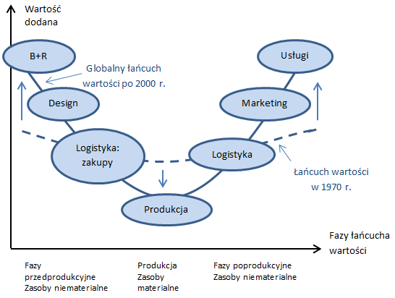
Krzywa uśmiechnięta
Zlokalizowanie faz produkcyjnych w krajach rozwijających się umożliwiło korporacjom transnarodowym zmniejszenie kosztów w fazach środkowych łańcucha wartości
Zwiększył się udział w wartości dodanej faz początkowych i końcowych → krzywa uśmiechnięta (ang. smiling curve)
Konkurowanie niskimi kosztami staje się coraz mniej opłacalne. Koncentracja na początkowych i końcowych fazach łańcucha wartości nie tylko przynosi największe korzyści, ale ich udział w tworzeniu wartości zwiększył się znacząco od lat 70-tych
W miarę jak coraz więcej krajów jest w stanie zaoferować przyzwoite warunki instytucjonalne i infrastrukturalne, a koszty transportu i komunikacji maleją, coraz większa jest też konkurencja o pozyskanie inwestorów skłonnych ulokować produkcję w danym regionie.

Slide 25
Globalne łańcuchy wartości w kontekście europejskim
Wątpliwości odnośnie do:
  unikalności zasobów, z których korzystają globalni aktorzy w słabiej rozwiniętych gospodarkach i brak troski o ich rozwój;
  chęci korzystania przez inwestorów z jakichkolwiek zasobów poza pracą.
Obawy: Czy procesy produkcyjne w dostatecznym stopniu generują zapotrzebowanie na rodzime czynniki wytwórcze i czy wynagrodzenie krajowego kapitału i pracy stanowi odpowiedni udział w uzyskiwanej podczas produkcji wartości dodanej (np. Hausner 2013)?
Asymetryczne korzyści z globalizacji w UE (Reinert i Kattel 2013):
  Rozszerzenie UE w 2004 r. doprowadziło do wzmocnienia łańcuchów tworzenia wartości korporacji z państw Europy Zachodniej zamiast pomóc w stopniowym rozwijaniu rodzimych łańcuchów krajów akcesyjnych;
  Konsekwencją: asymetryczna integracja, która utrzymuje trwałe różnice w poziomach rozwoju, a nawet może doprowadzić, jak w Ameryce Łacińskiej, do zubożenia regionu.
Brak zakorzenienia enklaw produkcyjnych
Troska o krajową wartość dodaną

Slide 26
Czy kraje EŚW doświadczą dezindustrializacji?
Nie możemy się jednak obrażać na inwestorów, bo jak mawiała Joan Robinson „nędza wynikająca z bycia wykorzystanym przez kapitalistów jest niczym w porównaniu z nędzą wynikającą z niebycia wykorzystanym wcale”, czego doświadczają liczne kraje Trzeciego Świata.
Debata o reindustrializacji w krajach zachodnioeuropejskich (naciski na korporacje, żeby przeniosły produkcję z powrotem do swoich krajów macierzystych)
Baldwin (2012): polityka gospodarcza nie działa jak dawniej, wg hasła „otworzę mój rynek, jeżeli ty otworzysz swój”, ale częściej jest jednostronna: otwieram granice i wdrażam reformy na rzecz usieciowienia gospodarki, żeby przyciągnąć inwestorów i miejsca pracy”.
Jak w takich warunkach prowadzić politykę gospodarczą?

Slide 27
Jak awansować w światowej lidze gospodarczej w warunkach fragmentacji łańcuchów wartości?

Slide 28
Konsekwencje dla konwergencji
Punkt wyjścia:
Konkurowanie nie na poziomie sektorów czy produktów, lecz na poziomie aktywności, etapów produkcji
Dominująca rola korporacji transnarodowych w organizowaniu sieci produkcyjnych
Zatem: kraj doganiający powinien szukać i rozwijać takie aktywności, które przynoszą wysoką wartość dodaną
Jak można to osiągnąć? Industrial upgrading – procesy poprawy relatywnej pozycji krajowych firm i sektorów

Slide 29
Upgrading
Podstawowe rodzaje: (Humphrey, Schmitz 2002; OECD 2013)
Procesowy
Produktowy
Funkcjonalny
Łańcuchowy
Upgrading jako wielopoziomy proces (Radosevic, Yoruk 2015), zachodzący:
Wewnątrz poszczególnych przedsiębiorstw
Wewnątrz sektorów
Międzysektorowo (dot. wzorców specjalizacji)
Na poziomie całej gospodarki

Slide 30
Fragmentacja a upgrading?
Zwiększone możliwości włączenia się przez kraj rozwijający się do globalnych sieci produkcyjnych
Włączenie w GVC znacznie ułatwia osiągnięcie upgradingu procesowego i produktowego

Slide 31
Fragmentacja a upgrading?
Jednocześnie: ryzyko zaklinowania (lock-in) technologicznego i funkcjonalnego, gdyż:
  Ograniczone przepływy wiedzy wewnątrz GVC
  Modernizacja struktur produkcyjnych i rozwijanie wewnętrznych zdolności mogą być blokowane przez strategiczne decyzje korporacji międzynarodowych
Ponadto: konkurencja nabiera coraz bardziej globalnego charakteru i coraz więcej państw włącza się do światowych sieci produkcyjnych. Trwały rozwój wymaga ciągłego podnoszenia potencjału i rozwijania nowych zdolności

Slide 32
Rola mechanizmów koordynacji i rozkładu władzy w GVC
Z punktu widzenia budowy pozycji konkurencyjnej firm, branż, czy całych gospodarek kluczowego znaczenia nabiera zarządzanie i rozkład władzy wewnątrz globalnych łańcuchów wartości
Same przewagi lokalne i jakość lokalnych aktywów mogą być niewystarczające do poprawy pozycji
Różne mechanizmy koordynacji wewnątrz łańcuchów wartości: od rynkowych, przez sieci i quasi-hierarchii, po klasyczne hierarchie → różny poziom zależności i asymetrii podmiotów
Trzy kluczowe zmienne, które decydują w praktyce o doborze sposobu koordynacji działań to: (Gereffi i in. 2005)
  Kompleksowość transakcji pomiędzy dostawcami a firmą wiodącą
  Kodyfikowalność tych transakcji
  Zdolności lokalnych podmiotów gospodarczych

Slide 33
Jak przełamać zastany rozkład władzy w GVC?
Wybrane wnioski z literatury (Humphrey, Schmitz 2002, Gereffi i in. 2005, Gancarczyk 2014)
Władza ma charakter relacyjny i dynamiczny, może zmieniać się w czasie
Celem lokalnych podmiotów powinno być wzmocnienie władzy w relacji z korporacjami, głównie poprzez rozwijanie własnych zdolności
W jaki sposób rozwijać zdolności?
Na różnych poziomach: przedsiębiorstw, regionalnym, sektorowym, krajowym
Wymóg strategicznego, długookresowego podejścia i inwestycji w sprzęt, KL itp.
Wymóg działań różnych podmiotów, a także działań zbiorowych (skala!)
Sektorowa specyfika zdolności oraz nieliniowość ich rozwoju
Jak wykorzystać zdolności technologiczne dla generowania WD? Wymóg zmian produkcyjnych lub marketingowych:
  Szukanie nowych GVC, z łatwiejszym upgradingiem – zmienia relacje władzy
  Szukanie takich funkcji, których liderzy chcieliby się pozbyć – inkrementalizm

Slide 34
W jaki sposób polityki publiczne mogą wspierać upgrading?
Ograniczenia w aktywnej polityce przemysłowej (konkurencja, wymogi KE, IPR)
Wspieranie budowy zdolności na różnych poziomach:
  Upgrading procesowy/produktowy dość prosty, gdyż może być wspierany przez same korporacje
  Narzędzia: m.in. polityka klastrów, budowa infrastruktury, wspieranie uczenia się w ramach GVC, bodźce „negatywne” (polityka płac)
Jak wspierać bardziej ryzykowny upgrading funkcjonalny? Jak wspierać zmienianie relacji władzy w GVC?
  Wspieranie budowy sieci lokalnych podmiotów (prywatnych i publicznych)
  Narzędzia: instytucje, które ułatwiają działania zbiorowe na rzecz generowania wiedzy i akumulacji zasobów szerszej grupie przedsiębiorstw (centra technologii, organizacje biznesowe) lub powstanie dużych aktorów (np. dużych firm, które organizują hierarchicznie klastry małych firm)

Slide 35
Podsumowanie
Nowe realia w jakich zachodzą procesy rozwojowe, wynikające z fragmentacji łańcuchów wartości
Wyzwania wynikające z fragmentacji dla:
  Praktyki gospodarowania w przedsiębiorstwach
  Procesów rozwojowych i polityk publicznych
  Teorii ekonomii i narzędzi opisu zjawisk gospodarczych
Europa Środkowo-Wschodnia jako region, którego opisane zjawiska dotyczą w szczególnie wysokim stopniu

Slide 36
Dziękujemy za uwagę!
Praca T. Geodeckiego nad referatem została sfinansowana w ramach projektu „Konsolidacja teorii współzarządzania publicznego w badaniach nad polityką publiczną. Perspektywa krytyczna”, realizowanego przez Uniwersytet Ekonomiczny w Krakowie, Wydział Ekonomii i Stosunków Międzynarodowych oraz sfinansowanego ze środków Narodowego Centrum Nauki przyznanych na podstawie decyzji numer DEC-2012/07/B/HS4/00444.

